Slide 1
Neural Codec Language Models are Zero-shot Text to Speech Synthesis
최예린
서강대학교 인공지능학과
Email: lakahaga@u.sogang.ac.kr
2023.1.18
Notes:
어떤 분야인지, 현재 기술적 수준, 관련 논문 등
해당 분야에 대한 본인의 의견, 생각 등
다음 주 월요일에 교수님께 발표를 하고 각 주제에 대해서 이야기를 해볼 예정입니다. 작성은 github 이슈 게시판에 올려놓은 슬라이드 템플릿을 활용해서 해 주시기 바랍니다.

Slide 2
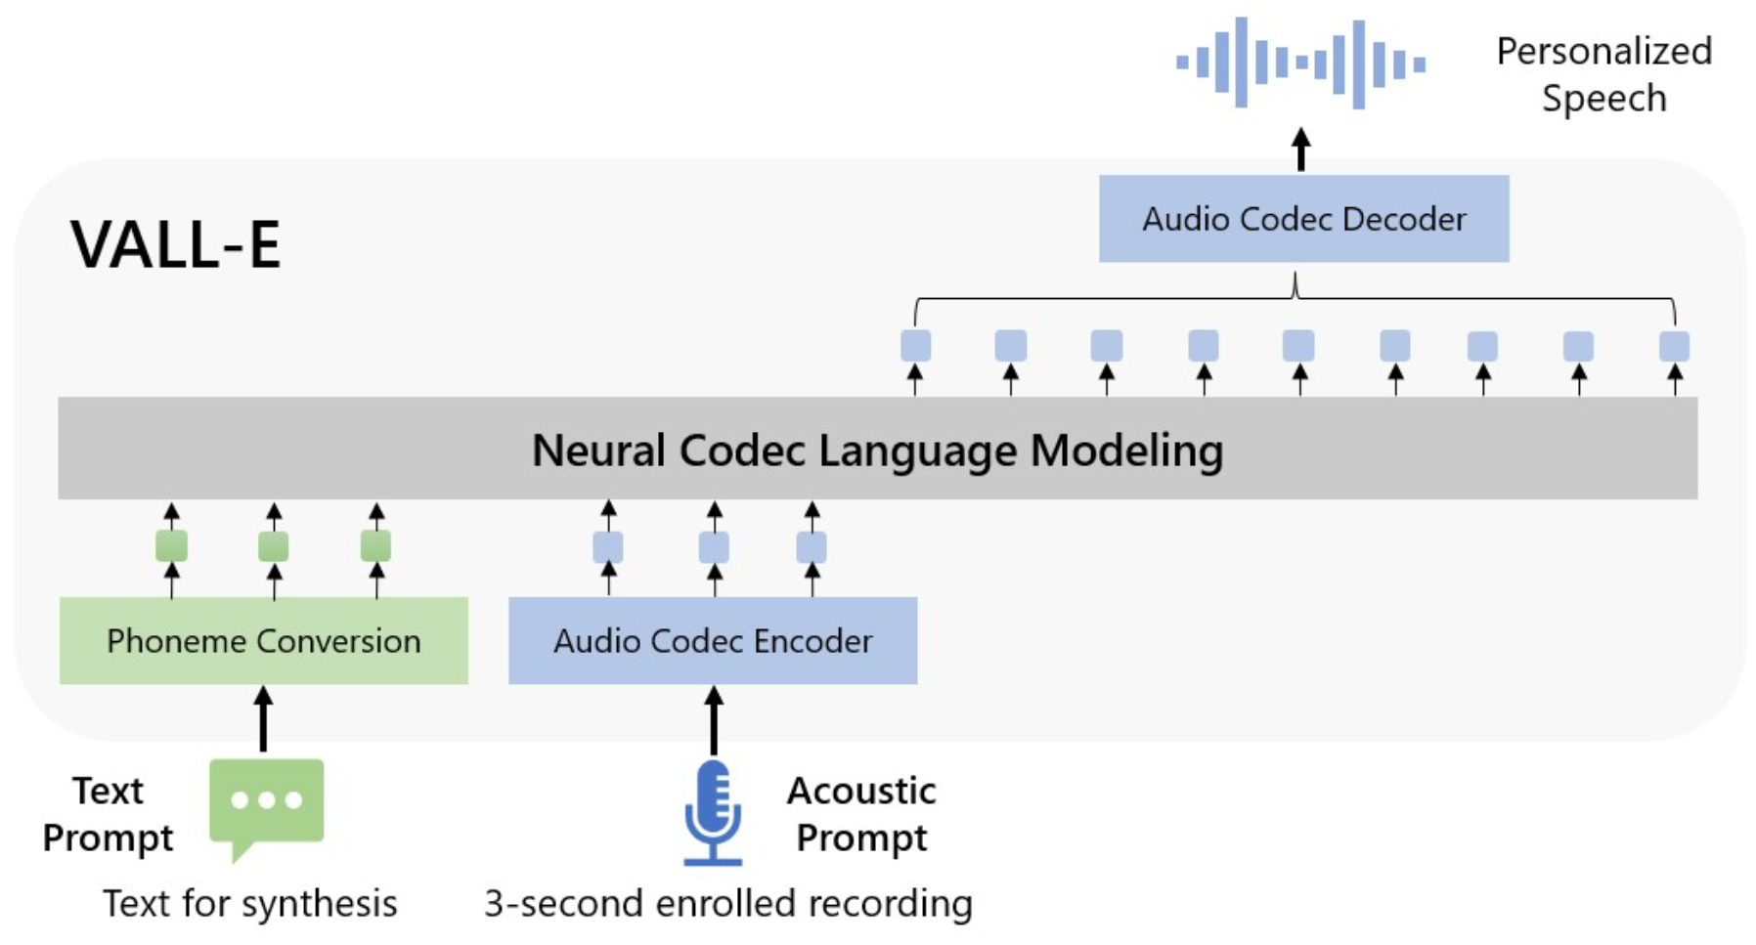
Neural Codec Language Models are Zero-shot Text to Speech Synthesis
Preprint
Microsoft
Paper Link
Demo , 코드 미공개
Update할 예정이라고 함.

Slide 3
Overview
Audio codec decoder를 이용한 GPT-3 like TTS
훈련 데이터도 기존 600 시간 에서 60k시간으로 늘림 (LibriLight)
Noisy data여도 많은 양을 학습시키면 된다!
학습 데이터의 규모를 키워 generalization 성능을 높임
이때, transcript를 ASR 모델을 이용하여 구성
기존 TTS와 달리 audio codec을 이용(first in TTS) (cf. mel-spectrogram)
Prompt-based approach 를 이용하여 zero-shot TTS
High speaker similarity
TTS에서의 In-context learning capability를 보임
Zero-shot TTS 기준 SOTA 달성
SMOS - YourTTS : 3.45 / VALL-E : 4.38

Slide 4
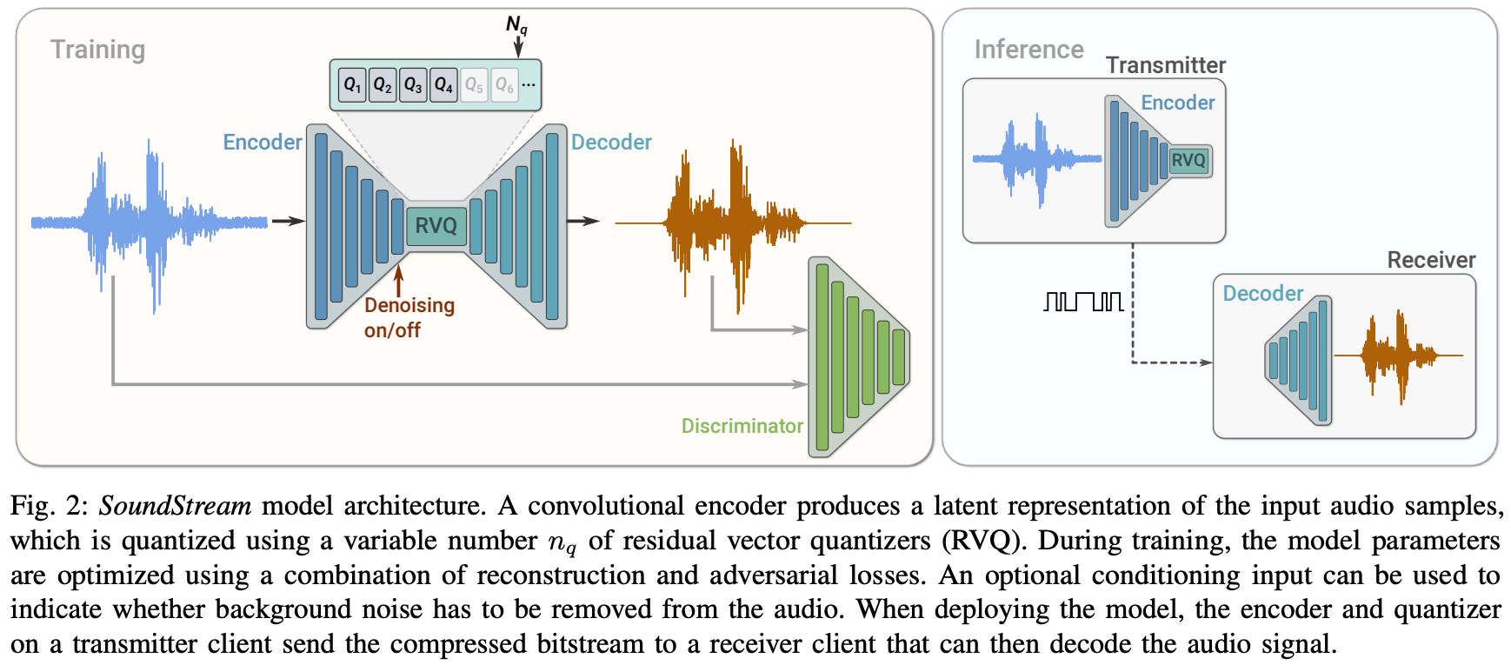
Background - EnCODEC
High Fidelity Neural Audio Compression
Meta AI, FAIR team / Github
What is Audio compression?
Audio signal 을 bitstream으로 바꾸고, bitstream을 다시 Original signal로 복원하는 task
Figure from SoundStream

Slide 5
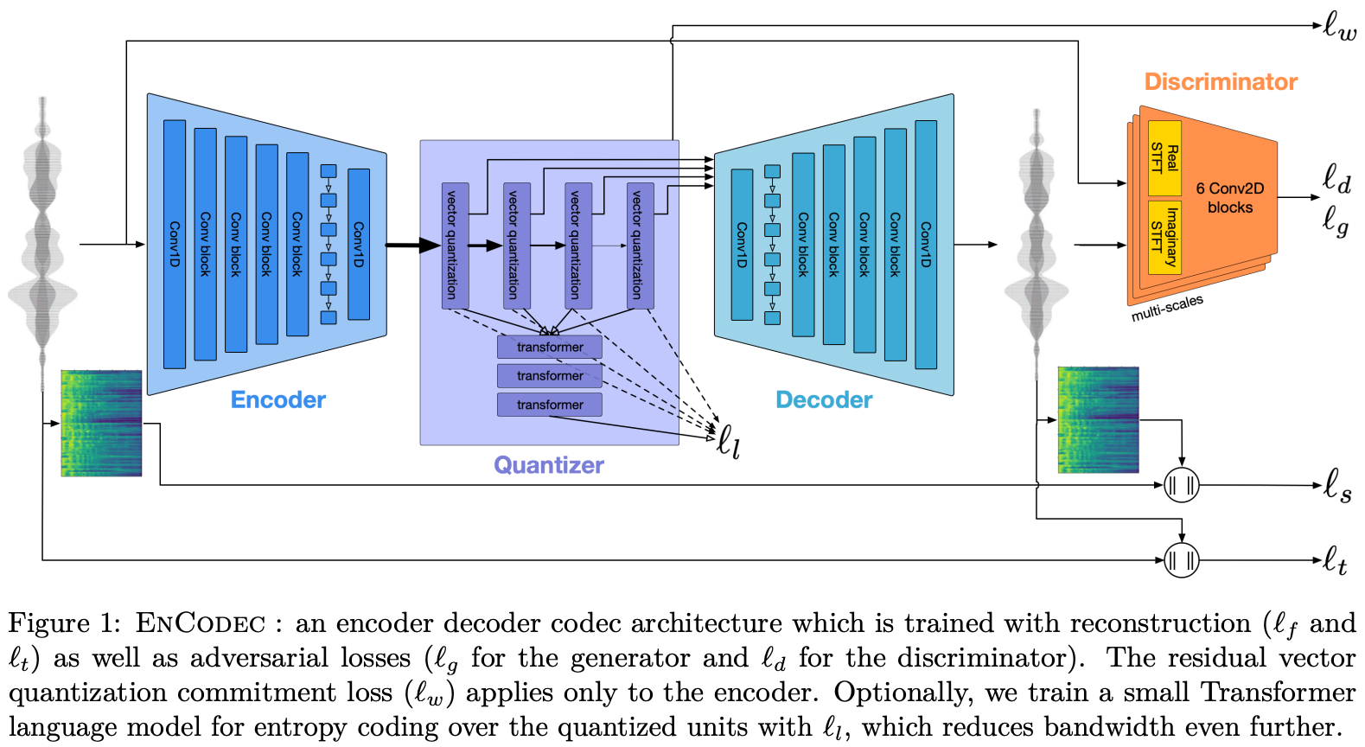
Background - EnCODEC
VALL-E에서 사용한 Audio Codec Model
Streaming encoder-decoder architecture
A large and diverse training set + run in real-time on a single CPU core
Better performance than Soundstream

Slide 6
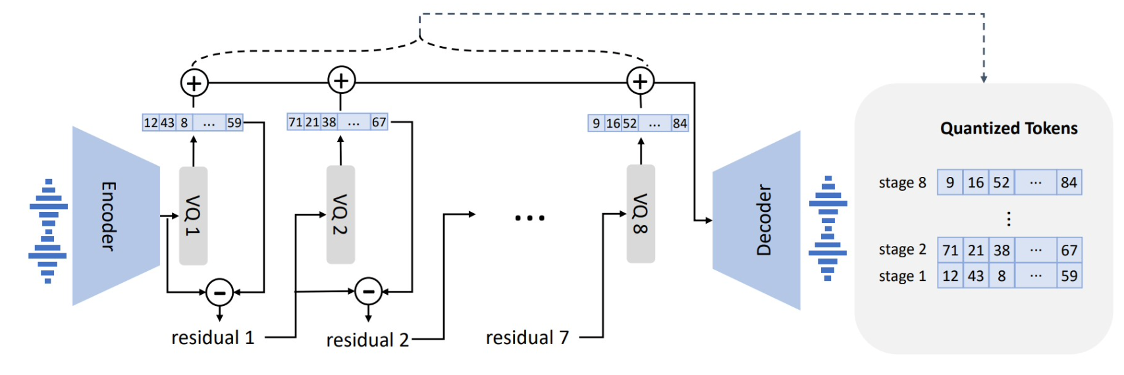
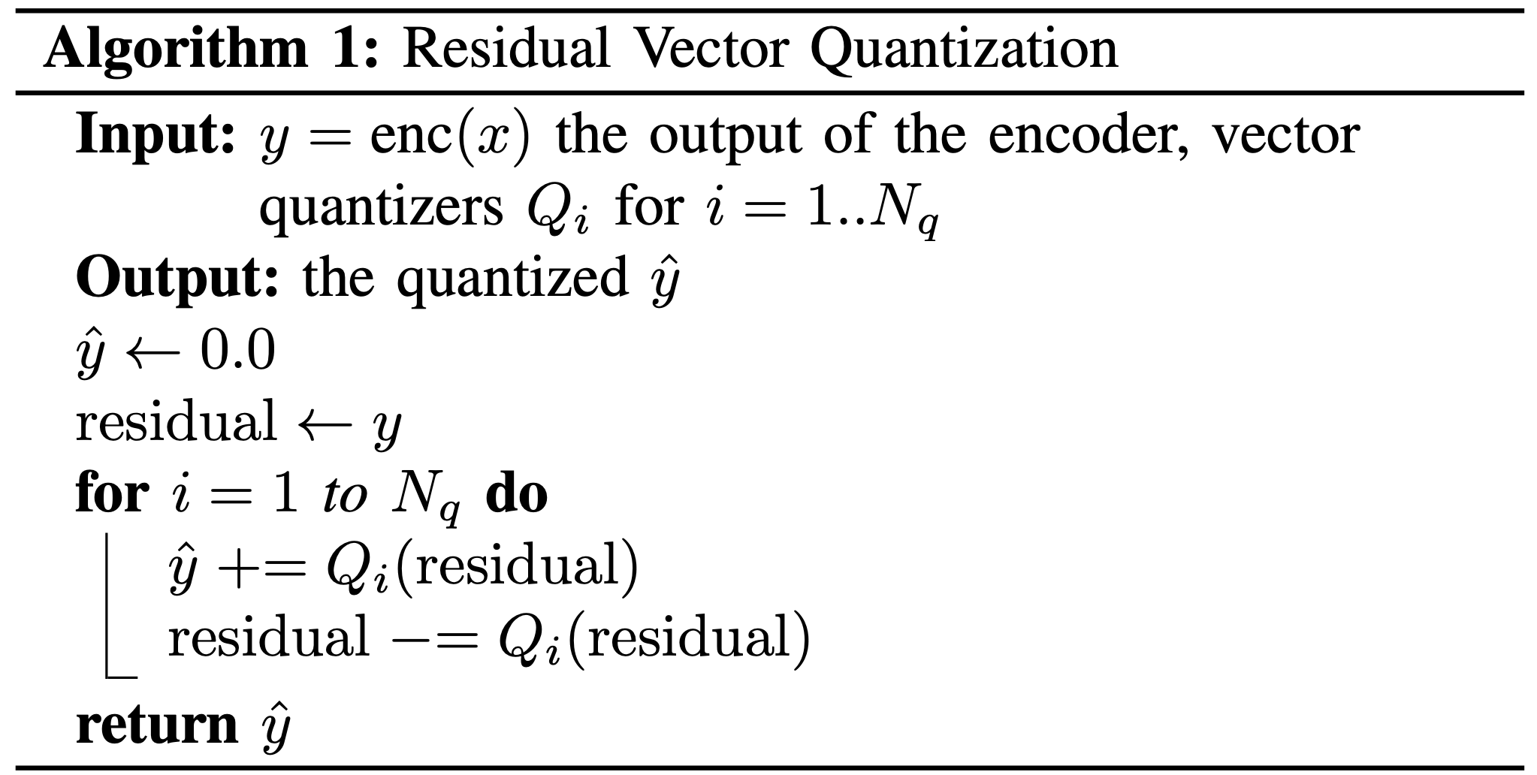
Background – Residual Vector Quantization
Vector quantization을 multi-stage로 수행
Codebook도 각자
Residual T = T-1 stage 에서 quantized 된 값 – T stage 에서 quantized 된 값
각 stage 를 지날 때마다 quantized 되고 남은 값을 다시 quantize하는 방법
최종 quantization 된 값 : (Batch, Number of Quantizer, Time)
한번에 Quantization을 하려면 codebook의 크기가 너무 커짐
여러번에 나눠서 quantization => feasible한 codebook 사이즈
* Figure from VALL-E paper
* Figure from Soundstream paper

Slide 7
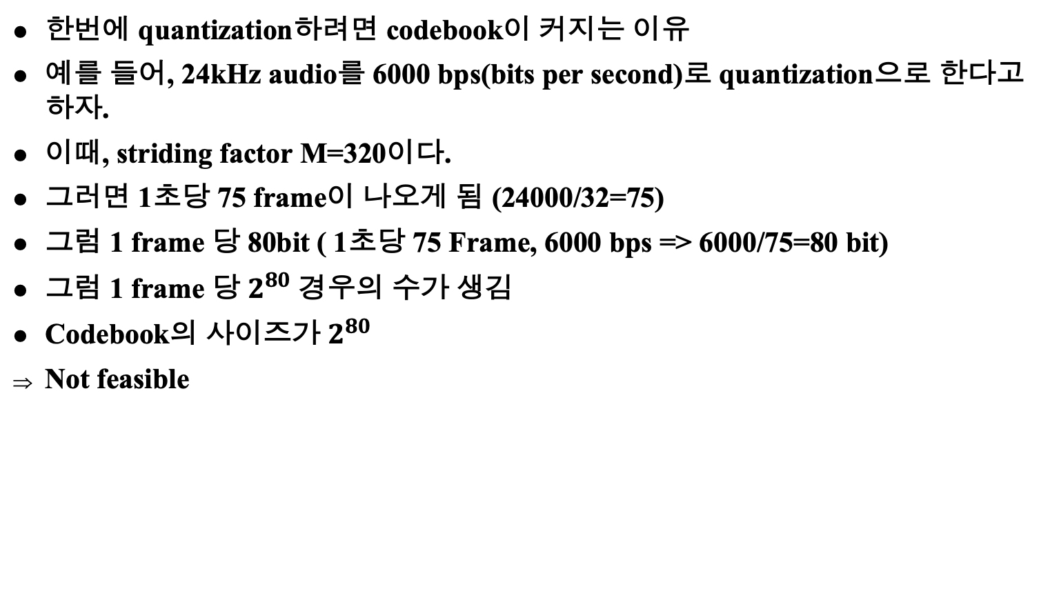
Background – Residual Vector Quantization
한번에 quantization하려면 codebook이 커지는 이유
예를 들어, 24kHz audio를 6000 bps(bits per second)로 quantization으로 한다고 하자.
이때, striding factor M=320이다.
그러면 1초당 75 frame이 나오게 됨 (24000/32=75)
그럼 1 frame 당 80bit ( 1초당 75 Frame, 6000 bps => 6000/75=80 bit)
그럼 1 frame 당 $2^{80}$ 경우의 수가 생김
Codebook의 사이즈가 $2^{80}$
Not feasible

Slide 8
Background – AudioLM
AudioLM: A Language Modeling Approach to Audio Generation
Google Research / Demo, Github
Audio generation is not TTS
Generation without relying on textual annotation
TTS에서는 생성할 음성의 내용을 condition으로 주지만, audio generation에서는 어떤 내용이 생성될지 모름
Audio generation에서 기존 문제인 long-term consistency 와 high quality 간 tradeoff 를 해결하기 위해 Hybrid tokenization scheme 을 제안
Semantic token from w2v-BERT for long-term consistency
K-means clustering 한 후 사용
Acoustic token from audio codec for high quality generation
Coarse semantic token from first quantizer / fine semantic token from others

Slide 9
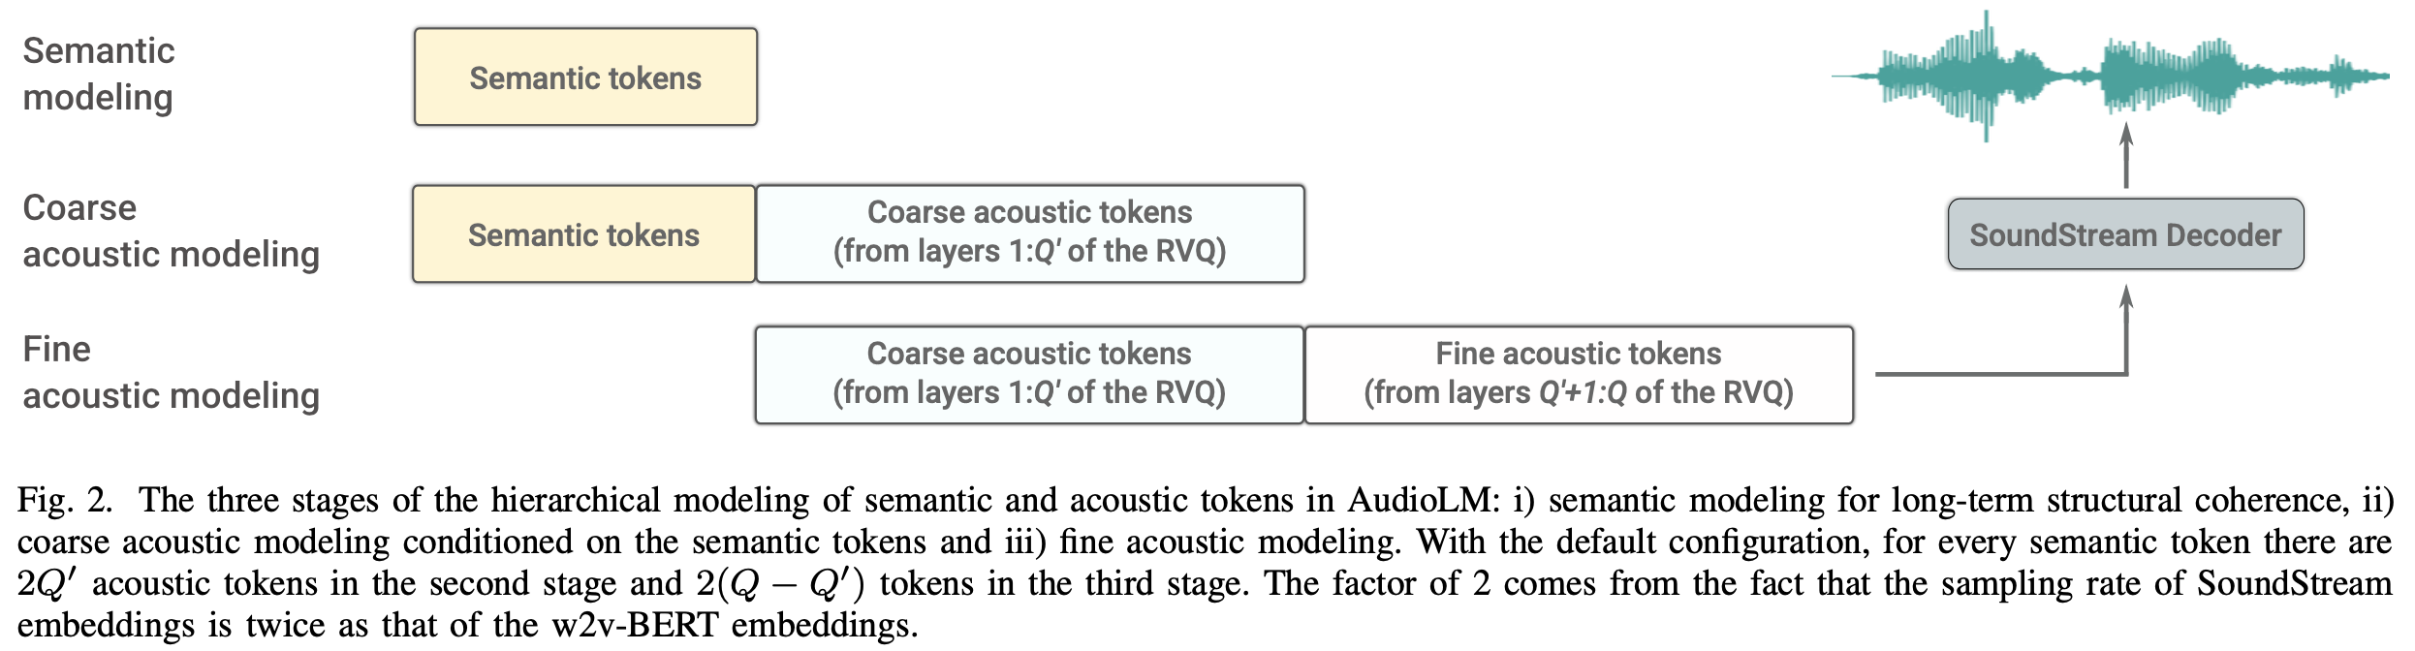

Background – AudioLM
Three-stages modeling using Decoder only Transformers
Semantic modeling : $p\left(z_{t}\right|z_{<t}$)
Coarse acoustic modeling : $p\left(y_{t}^{q} \right|z, y_{<t}^{≤Q′}, y_{t}^{<q})$
Fine acoustic modeling : $p\left(y_{t}^{q} \right|y_{<t}^{≤Q′}, y_{<t}^{>Q′}, y_{t}^{<q})$
Speech continuation, piano continuation에서 좋은 성능을 보임

Slide 10
Background – AudioLM
Audio Codec model의 사용하는 것의 장점
Reconstruction quality가 더 좋음
Audio Codec Model은 off-the-shelf codec decoder가 있음
따로 vocoder를 훈련하지 않아도 됨
Off-the-shelf = ready-made
Unseen speaker에 대한 성능도 좋음
Audio Codec vs SSL model representation
SSL model에서 추출한 codes들도 내용을 reconstruct할 수 있지만, speaker identity등의 audio signal의 fine detail을 encode하도록 optimize되지 않았기 때문에 audio reconstruction quality 측면에서 audio codec보다 성능이 떨어진다.

Slide 11
Main idea
기존 audio generation에서 좋은 성능을 보인 audio codec 을 TTS에 적용해보자.
이때 GPT-3 처럼 모델 규모 및 학습 데이터 규모를 키워서
zero-shot TTS 성능 높이기 (with In-context learning)
Generalization 성능 높이기
대규모 학습 데이터 확보를 위해 LibriLight 선택
기존 : 600 h => 60,000 hours (Transcript가 없기 때문에 ASR 모델 이용)
TTS 를 기존 signal regression task에서 discrete token을 생성하는 conditional codec LM task로 재정의
Prompt : text(phoneme) + 3초 speaker reference speech
Inference 시 prompt 구성
VALL-E : reference speech의 text + 생성할 text + reference speech
VALL-E-continual : 생성할 문장의 전체 text + 생성할 문장의 음성 처음 3초

Slide 12
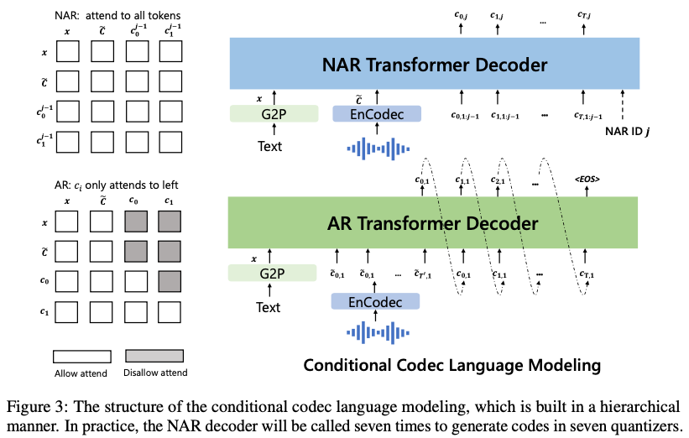
Model Architecture
Audio codec을 생성하는 task : (Batch, Number of quantizers, T)
quantizer stage 별로 다른 transformer decoder 사용
Autoregressive Decoder
First quantizer의 Code를 생성
Non-AR Decoder
2~8 번째 quantizer의 Code를 생성
훈련 과정에서 Random하게 i번째 quantizer의 코드를 생성하도록 훈련
i번째 quantizer의 코드를 보고 i+1 번째 quantizer의 코드를 생성하도록 학습
Sequence length 예측을 위해서 AR이 필요하지만, 느리기 때문에 첫번째 quantizer만 사용하고, Inference 속도를 위해 나머지는 Non-AR을 사용

Slide 13
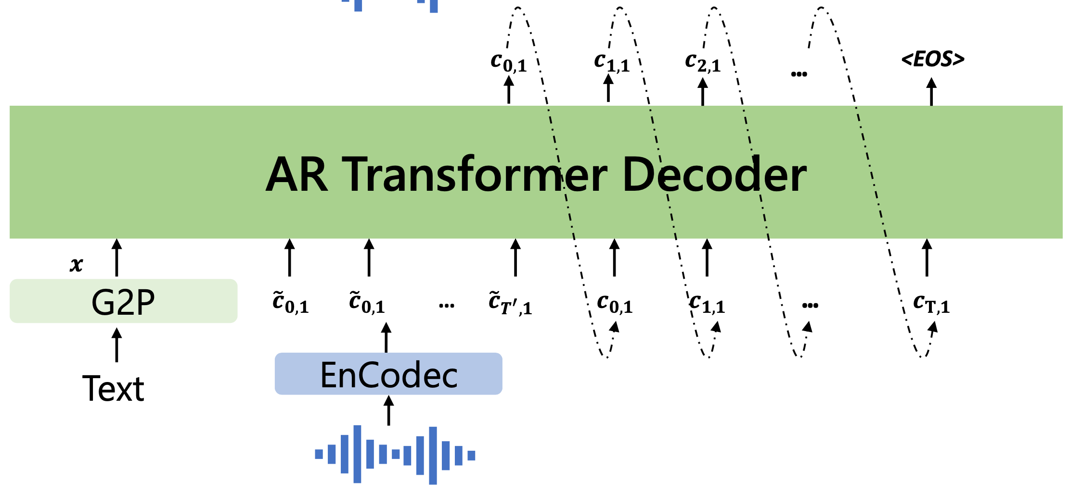

Model Training - Autoregressive Decoder
Causal LM task
Input : phoneme embedding x + <eos> + acoustic tokens + <eos>
Acoustic token : First quantizer의 code
$p\left(c_{:,1} \right| x, {\tilde{C}}_{:,1} ; θ_{AR})= Π_{t=0}^{T} p\left(c_{t,1}\right|c_{<t, 1},{\tilde{c}}_{:,1} x ; θ_{AR}$)
$c_{t, q}$ : acoustic tokens from audio codec model / $x$ : phoneme embedding

Slide 14
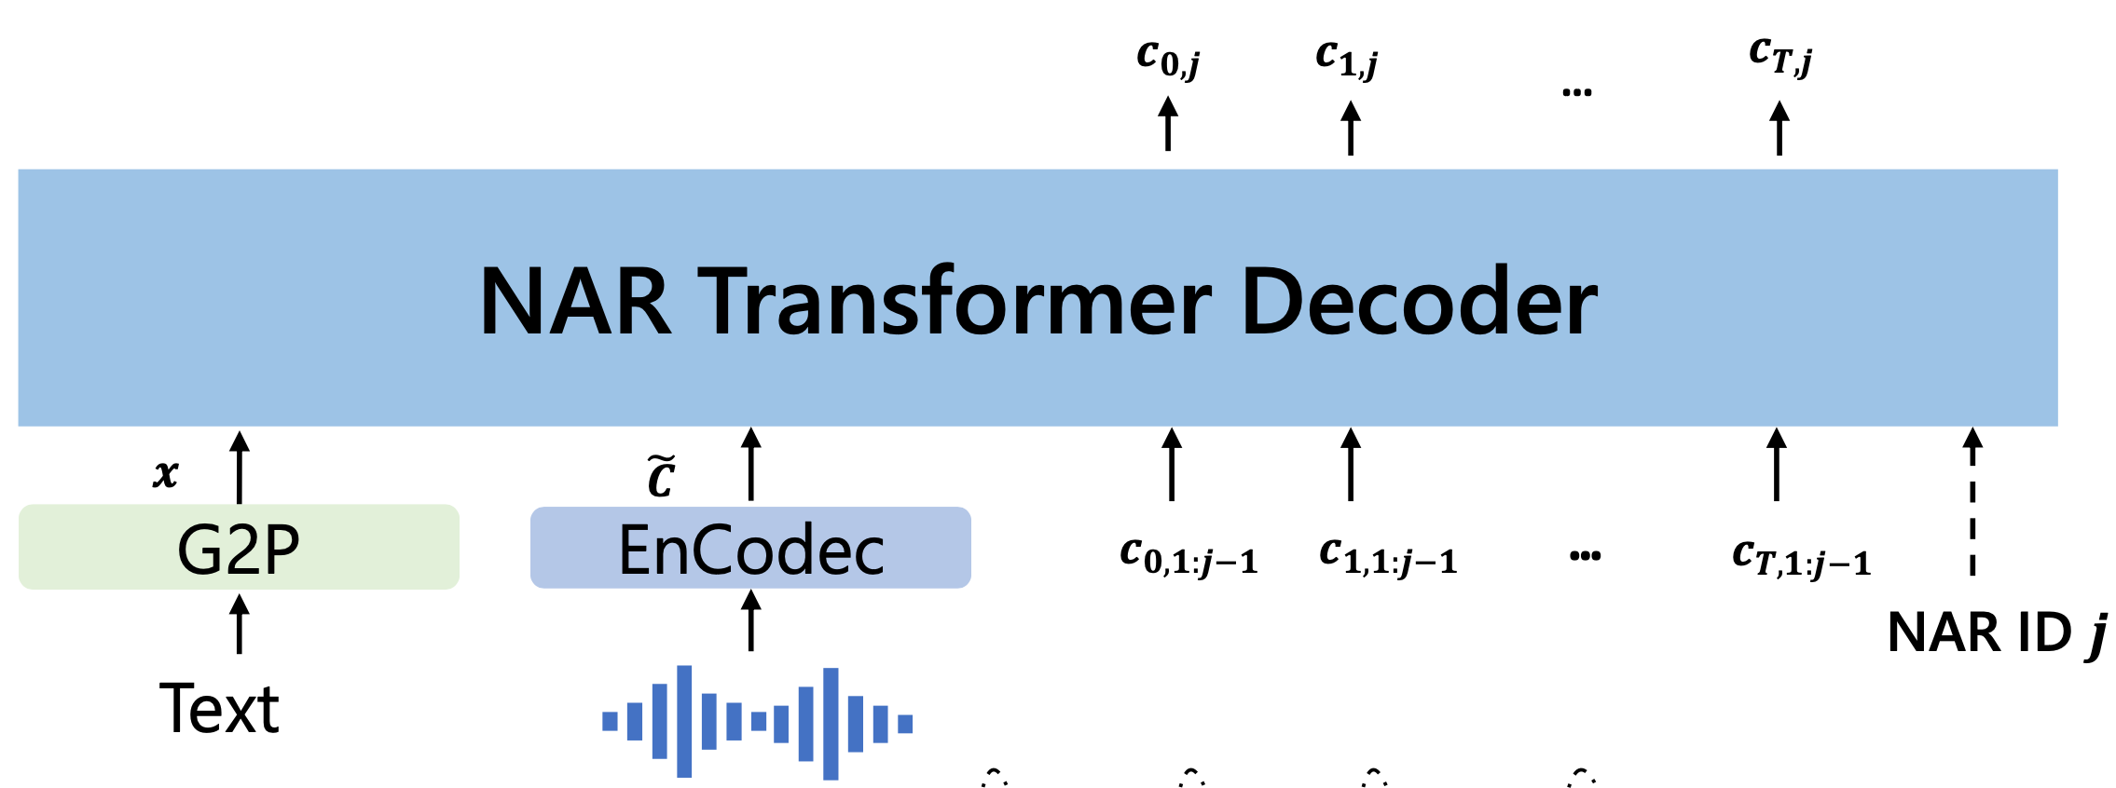

Model Training - Non-Autoregressive Decoder
Causal LM task
Input : phoneme embedding x + acoustic prompt matrix C
Non AR setup에서는 모든 quantizer의 audio code를 넣어줌
모든 quantizer의 audio code를 더함
(Batch, Number of quantizer, Time) => summation => (Batch, Time)
$p\left(C_{:,2:8} \right| x, {\tilde{C}}_{:,} ; θ_{NAR})= Π_{j=2}^{8} p\left(c_{:,j}\right|C_{:,<j} x ,\tilde{C}; θ_{NAR}$)

Slide 15
Inference setup
AR decoder는 sampling decoding / NAR decoder는 Greedy decoding 사용
2가지 버전
VALL-E
Prompt : reference speech의 phoneme + 합성해야 하는 phoneme + reference speech의 audio codec(acoustic tokens)
모델은 unseen speaker에 맞게 acoustic token을 생성
VALL-E-continual
Prompt : 합성해야 하는 전체 phoneme + Paired 음성의 처음 3초
모델은 주어진 음성의 뒷부분에 해당하는 acoustic token을 생성
생성된 Acoustic token으로부터 Off-the-shelf Audio codec decoder를 이용하여 음성으로 변환

Slide 16
Experiment
Transcription을 얻기 위해 사용한 ASR 모델
hybrid DNN-HMM – LibriSpeech 960h
Model Configuration
학습 환경
V100 32GB 16개 이용, 800k steps 훈련
AdamW, with learning rate of 5e-4 (linear decay)
Transformer layer | 12
Attention heads | 16
Embedding dimension | 1024
FFN layer dimension | 4096
dropout | 0.1

Slide 17
Experiment
Baseline : YourTTS
VITS 기반의 모델 / unseen language에 대해서도 zero-shot TTS 가 가능함을 보임
Automatic metrics
WER
이때 사용한 음성인식 모델 : HuBERT-Large CTC without LM
Speaker embedding similarity
Human Evaluation
SMOS for speaker similarity (1 to 5)
CMOS for speech naturalness
From -3 (the new system is much worse than baseline)
to 3 (the new system is much better than baseline)

Slide 18
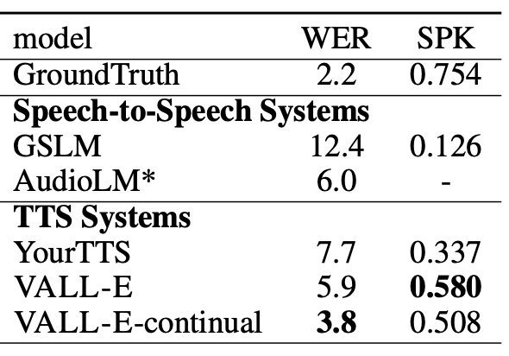
Result – automatic evaluation
LibriTTS dataset
Speech-to-Speech System과의 비교
GSLM : Audio SSL model token only
Hubert
AudioLM
W2v-BERT + Soundsteram audio codec
Audio SSL model보다 pseudo phoneme을 사용했을 때 더 정확한 내용이 나옴
더 robust한 모델을 구성함
AudioLM 보다 더 좋은 모델을 구성했다고 report하기 위한 것으로 보임
zero-shot TTS Baseline과의 비교
YourTTS에 비해 speaker similarity, WER 모두 좋음
Table 2 from the paper

Slide 19
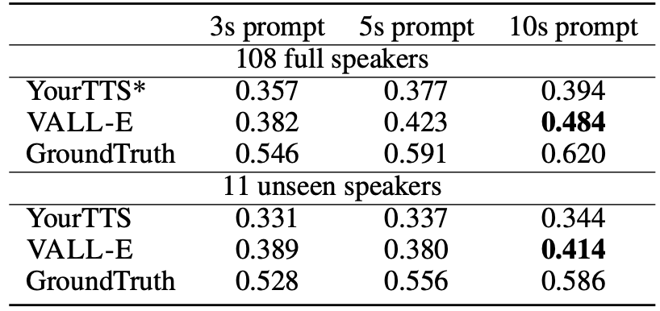
Result – automatic evaluation
Prompt 길이 별 성능 – Speaker Similarity
Prompt가 길어질 수록 좋은 성능
VCTK 에 대한 성능 평가
108 speaker는 YourTTS 훈련 데이터에 포함
YourTTS는 seen speaker, VALL-E는 unseen speaker인 경우에서도 VALL-E가 더 좋은 성능을 보임
Table 6 from the paper

Slide 20
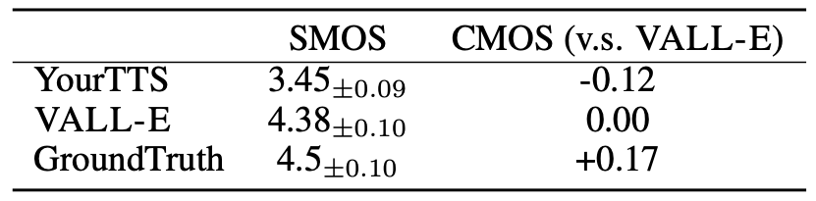
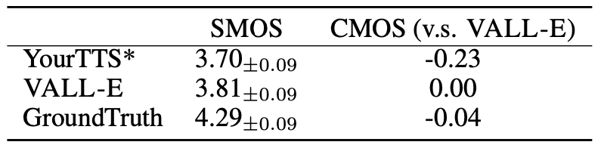
Result – human evaluation
Table 3 from the paper
LibriTTS dataset
Human evaluation 역시 기존 zero-shot TTS SOTA인 YourTTS 보다 좋은 성능을 보임
VCTK dataset, 60명의 speaker, YourTTS는 이 중 49명의 speaker를 학습
VALL-E는 모두 unseen speaker
CMOS의 경우, GroundTruth보다 VALL-E가 좋은 성능을 보임

Slide 21
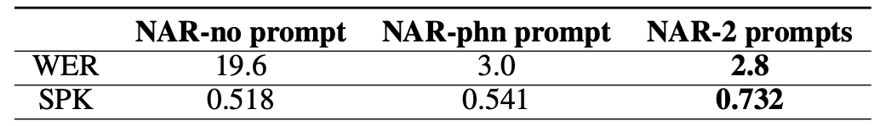
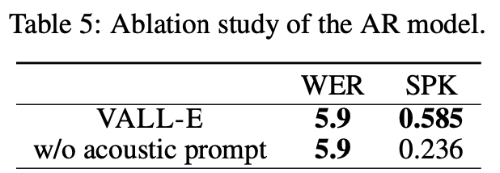
Ablation Study
Prompt 구성에 대한 ablation study
NAR model
NAR- no prompt : prompt 없이 causal lm 학습
NAR- phn prompt : prompt로 acoustic token 없이 phoneme만
NAR- 2 prompt : 본 논문에서 제안한 phoneme + acoustic token
AR model
Table 4 from the paper

Slide 22
Conclusion
A LM approach for TTS with audio codec codes as intermediate representation
Train 60k hours of speech data with pseudo transcripts
In-context learning in zero-shot TTS
Simply scaling up train dataset is effective in TTS, even noisy data
Limitation
성능이 완전히 Robust하지 않음 (몇몇 단어는 unclear함)
기존 규모보다는 많은 훈련 데이터를 사용했지만, 아직 various accent는 커버하지 못함

Slide 23
끝
감사합니다.

